Slide 1
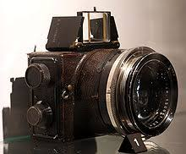
EL FOTOPERIODISME

Slide 2
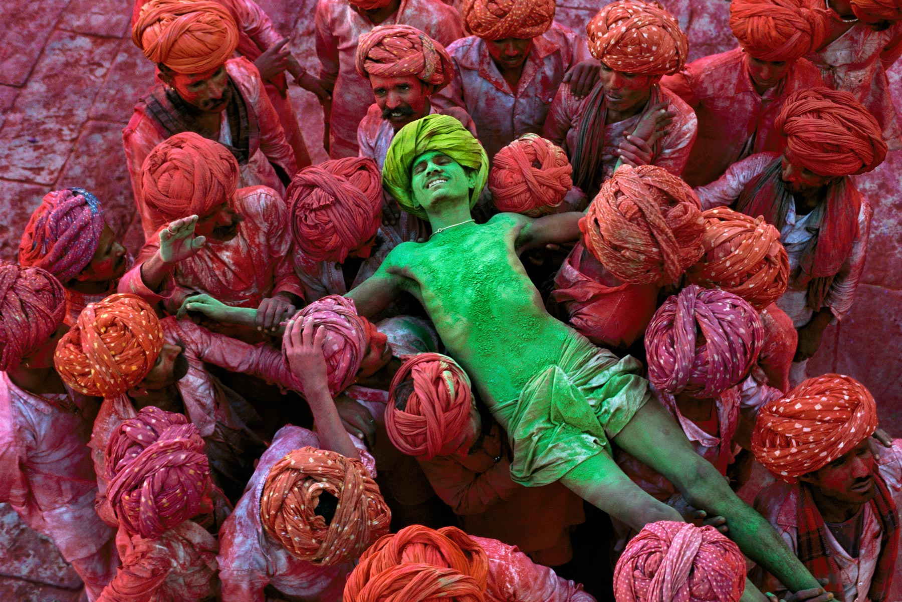
EL FOTOPERIODISME
La fotografia periodística i de reportatge.
El periodisme gràfic difereix de qualsevol altra tasca fotogràfica documental en què el seu objectiu és explicar una història concreta visualment. Els periodistes gràfics treballen en diaris, revistes, agències de notícies i altres publicacions que cobreixen successos esportius, artístics i polítics..
Amb Internet i les xarxes socials el fotoperiodisme té més presència que mai. Així doncs, cada cop són més els reconeixements que reben els professionals que treballen darrere una càmera. Però no només això, sinó que gràcies a la seva feina, la societat ha après a veure el món a través de fotografies, en molts fragments màgics d’escenes congelades. A quilòmetres de distància dels criticats paparazzi, els fotoperiodistes són autèntics mestres en captar fragments de realitat.
Festival Holi al Rajasthan, India al 1996. Foto: Steve McCurry
https://www.report.cat/el-millor-fotoperiodisme-en-un-clic/

Slide 3
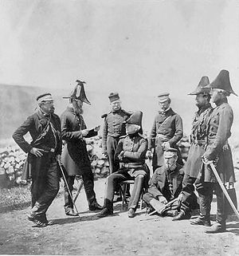
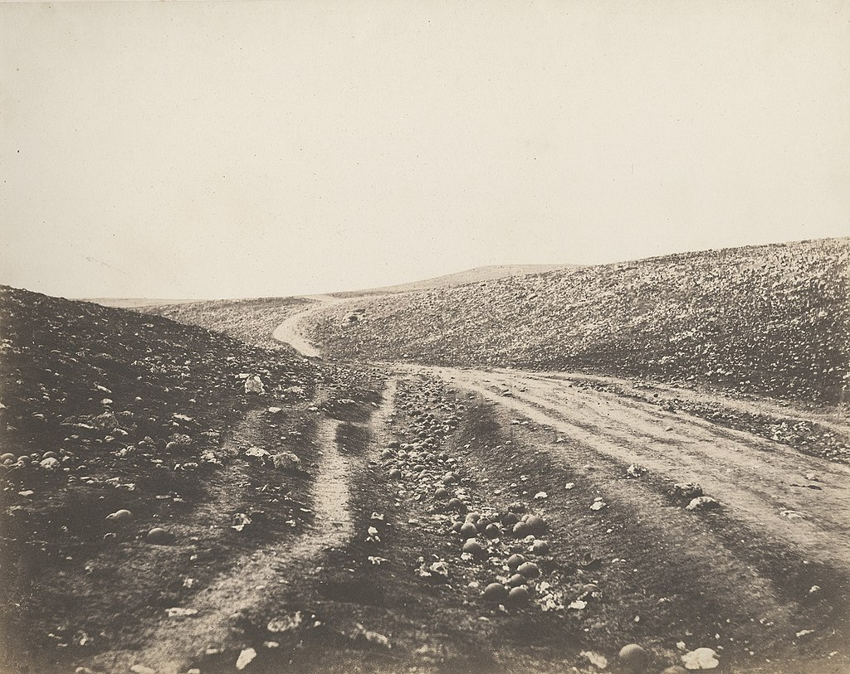
ELS INICIS fotografia de guerra.
ROGER FENTON (1819-1869)
El primer fotoperiodista de la història fou el britànic Roger
Fenton, el qual utilitzava la tècnica del coloidó humit.
Una tècnica molt perillosa al utilitzar l’alcohol per emulsionar, feia ús de carruatges temporals per revelar les fotos a peu de guerra. Va ser un treball molt dur per a Fenton ja que a causa de la calor, part del material fotogràfic usat (col·lodió humit) s'inflamava, i obligava els soldats a romandre en poses durant diversos segons malgrat les altes temperatures
Fotografia de la guerra de Crimea
Valley of the Shadow of Death por Roger Fenton, 1855.

Slide 4
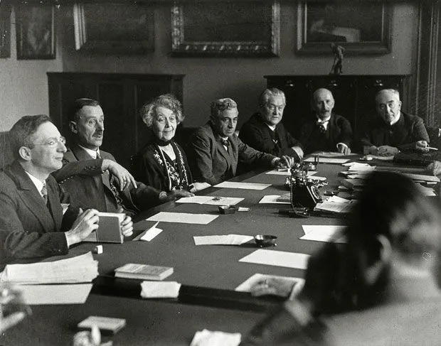
Referents
Erich Salomon. Fotògraf alemany va produir els seus treballs al voltant dels anys 30 (el 1944 va ser assassinat en un camp de concentració Nazi). Se’l considera el pare del fotoperiodisme modern. Amb la seva càmera, sempre rondava els esdeveniments polítics. Tenia el do de ser a tot arreu sense fer-se notar. S’infiltrava a les reunions i espais reservats a les personalitats i disparava amb la seva càmera per obtenir imatges inèdites dels polítics plasmant tota la subtilesa de les seves observacions.
https://oscarenfotos.com/2013/04/12/galeria-erich-salomon/

Slide 5
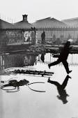
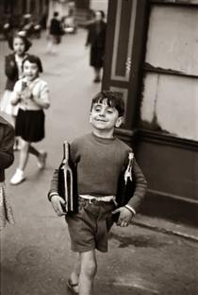
FOTOGRAFIA DE L’INSTANT
Henri Cartier-Bresson, França. Seria a la fotografia de reportatge el que Salomon representa a la periodística. Des de 1930 es va dedicar a documentar allò que ell anomenava l’ "instant decisiu". Sostenia que la dinàmica de qualsevol situació donada toca en algun moment el seu punt àlgid, instant que es correspon amb la imatge més significativa. Cartier-Bresson, mestre en aquesta tècnica, tenia la sensibilitat per prémer el disparador en el moment oportú. Moltes de les imatges de Cartier-Bresson tenen tanta força en la concepció com en el que transmeten i són considerades fotografia artística, documental i periodisme gràfic alhora.
https://oscarenfotos.com/2011/11/19/el-significado-del-instante-decisivo-de-henri-cartier-bresson/

Slide 6
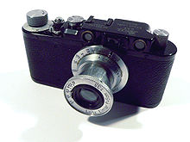
GRANS AVENÇOS TECNOLÒGICS
LA CÀMERA LEICA
La Leica va ser la primera càmera pràctica de 35 mm, la qual era petita i fàcil de trasnsportar , ideal per a periodistes. Els primers prototips van ser construïts per Oskar Barnack en E. Leitz Optische Werke, Wetzlar, en 1913.
Barnack va usar pel·lícula estàndard de cinema de 35 mm, però va ampliar la grandària de la imatge fins als 24×36 mm. Barnack va triar una relació d'aspecte de 2:3, amb una capacitat de 36 exposicions per pel·lícula (originalment van ser 40 exposicions però algunes pel·lícules eren massa gruixudes).
Per altra banda per fer el seu revelat podia enviar-se a la fàbrica els seus carrets per ser revelats. Per tant no es necessitava saber de fotografia per fer-ne ús de la càmera.

Slide 7
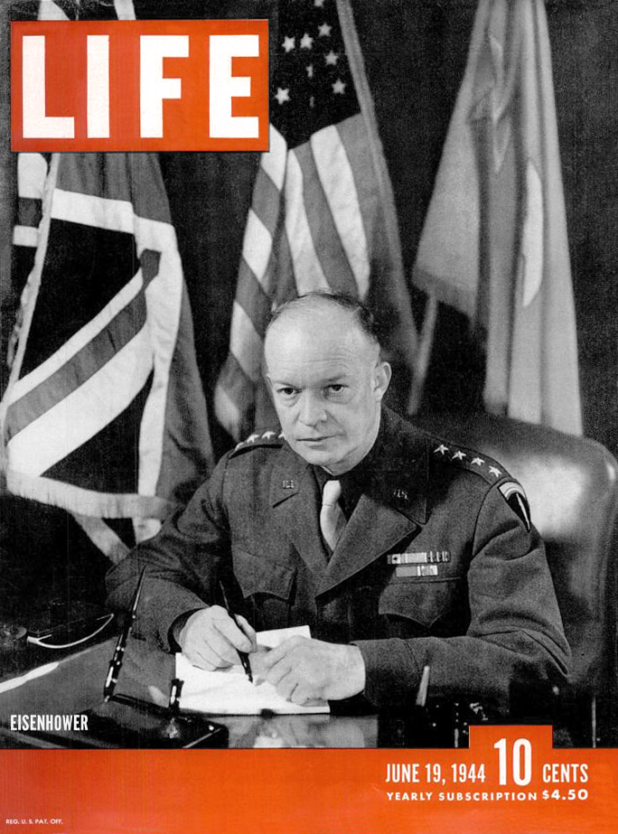
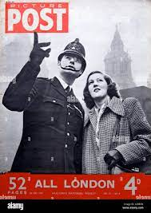
REVISTES DE FOTOPERIODISME
A finals de la dècada de 1930 van aparèixer als Estats Units la revista Life i Look, a Gran Bretanya Picture Post i a França VU. Aquestes publicacions contenien treballs fotogràfics i textos relacionats. I van obrir el món de la comunicació a gran escala en imatges impreses.

Slide 8


Agències
Magnum va aparèixer amb la voluntat de ser una agència en la qual els fotògrafs poguessin desenvolupar la seva tasca amb independència dels mitjans. Després van aparèixer altres agències que agrupaven fotògrafs. Cal destacar el cas de l'americana National Geographic per l'envergadura dels seus treballs.
http://www.magnumphotos.com/ http://www.nationalgeographic.com/
També caldria fer esment de les agències d'informació periodística en general: escrita, gràfica (fotografies, audiovisual). En son exemples: Reuters, EFE, Europa Press, etc.

Slide 9
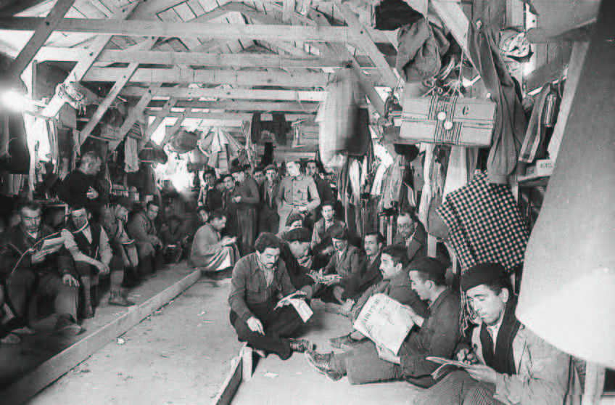
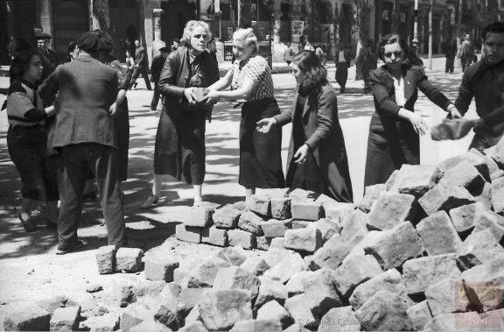
REFERENTS NOSTRES
Agustí Centelles (València 1909, Barcelona 1985)
Va realitzar una tasca documental important durant la guerra civil espanyola, fent fotografies tant del front, els camps de concentració a França i les dramàtiques imatges dels bombardejos de la població civil.
https://www.sapiens.cat/epoca-historica/historia-contemporania/guerra-civil-i-franquisme/els-secrets-de-la-instantania-mes-famosa-d-agusti-centelles_200718_102.html

Slide 10
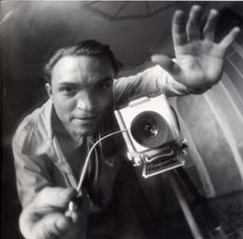
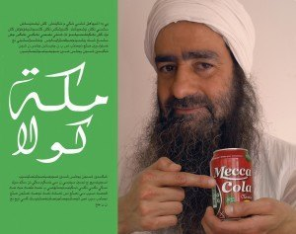
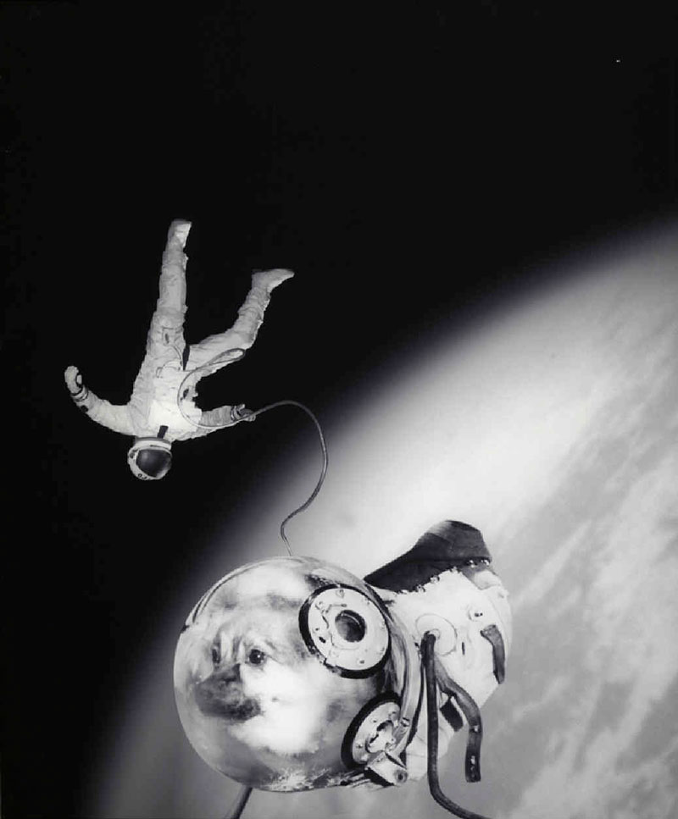
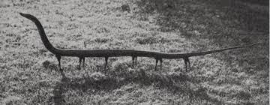
Francesc Català Roca (Valls 1922 - 1998)
Amb la seva actitud com a fotògraf que podríem sintetitzar en captar la realitat en el moment i punt de vista més eloqüent, va captar imatges de l’entorn amb gran mestratge tècnic i formal, tractant temàtica força diversa: paisatge, tauromàquia, document social, art i artistes especialment Joan Miró, les grans ciutats, ...
Joan Fontcuberta (Barcelona 1955)
Pertany a la darrera generació de fotògrafs de la imatge analògica i els processos fotoquímics. Procedent del món de la publicitat, ha dedicat bona part de la seva obra a fer imatges que ens parlen de la fotografia com a transmissora de veritat o d’engany. Ha estat recent guanyador de l'edició del 2013 del considerat Nobel de la fotografia: el premi Hasselblad.
"Ofereixo mentides desactivades perquè el públic es previngui de les veritables, de les grans mentides. És com inocular vacunes, per crear anticossos ... Pretenc que la gent sigui previnguda, que faci funcionar el seu sentit comú ... ".

Slide 11
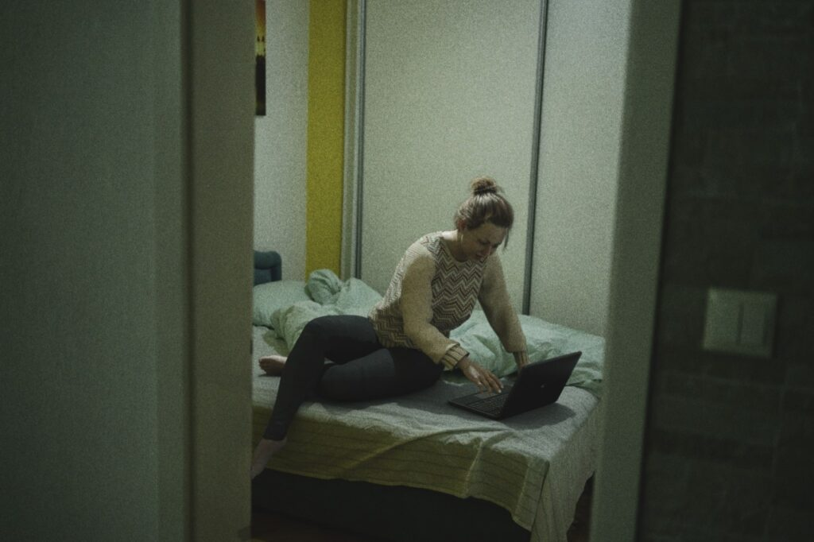
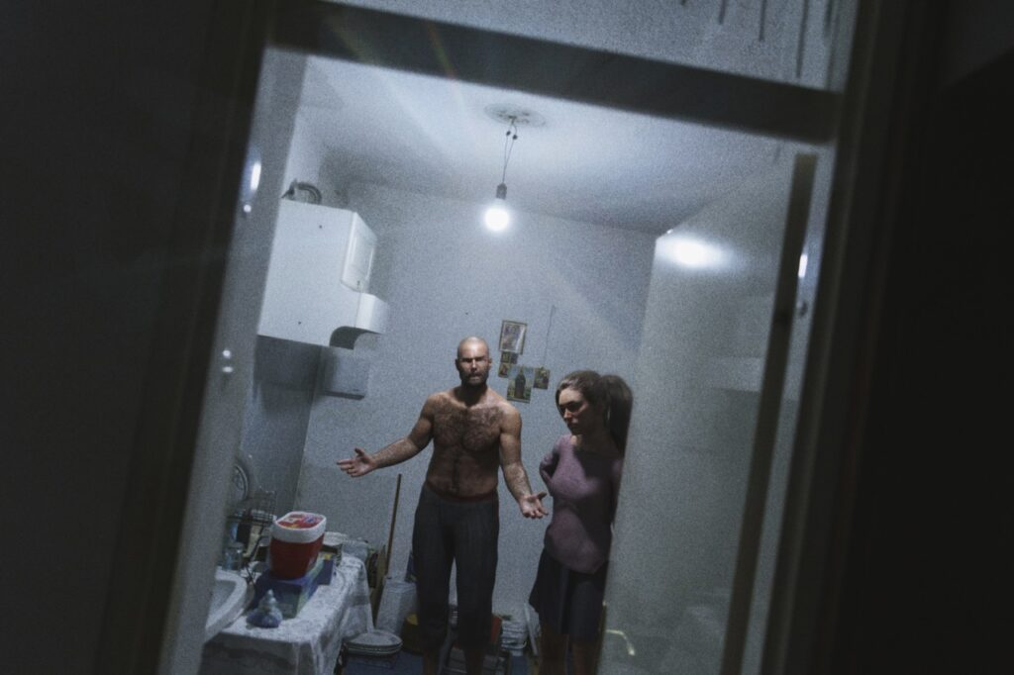
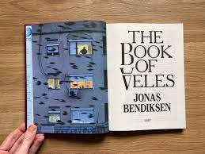
El gran engany de ‘The Book of Veles’: el llibre del fotògraf de Magnum Jonas Bendiksen sacseja el fotoperiodisme i la fotografia documental, fou un dels guanyadors del World Press Photo de 2022.
Un engany basat en fotografies creades i manipulades digitalment (i sense massa esforç) i en textos «vomitats» per un robot.
una història real sobre Ves-los, una localitat de Macedònia que fa uns anys es va guanyar a pols el dubtós honor de ser considerada l'epicentre mundial de les ‘fake news’ o notícies falses.

Slide 12
TASCA 1.
ANALITZAR UNA FOTOGRAFIA
Busca una fotografia periodística que t’agradi i analitza-la
Entra a aquest enllaços per tenir un exemple clar de com fer-ho.
https://educaciodigital.cat/ioc-batx/moodle/mod/book/view.php?id=4879&chapterid=3105
https://blocs.xtec.cat/analisidefotografies/2013/12/17/exemple-danalisi-duna-fotografia/
Pots agafar exemples de fotografies del World Press Photo.

Slide 13
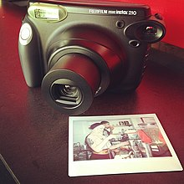
TASCA 2
Realitza una fotografia instantània de qualsevol cosa que estigui passant al teu entorn, i que et sigui interessant per a tu. Fes una breu descripció del significat de la teva fotografia.

Slide 14
TASCA 3
Realitza un fotomuntatge per fer creure una història que no és real.
Cal fer-ho amb un programa de retoc digital :
Amb photoshop
Pixlr E
Pics Art ( Des del mòbil)
Gimp https://www.softcatala.org/programes/gimp/

Slide 15
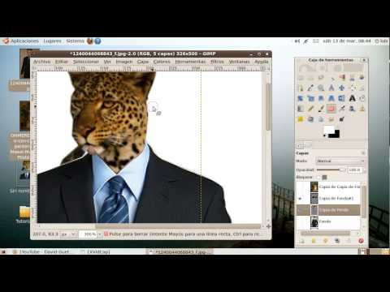
tutorial ús del gimp

